Slide 1

CHÀO MỪNG CÁC CON
ĐẾN VỚI TIẾT HỌC

Slide 2
Bài 65: iên - iêt
iên
iêt

Slide 3
Bài 65: iên - iêt
iên
iêt
iên
iêt
iê
n
iê
t
(iê - nờ - iên)
(iê - tờ - iêt)

Slide 4
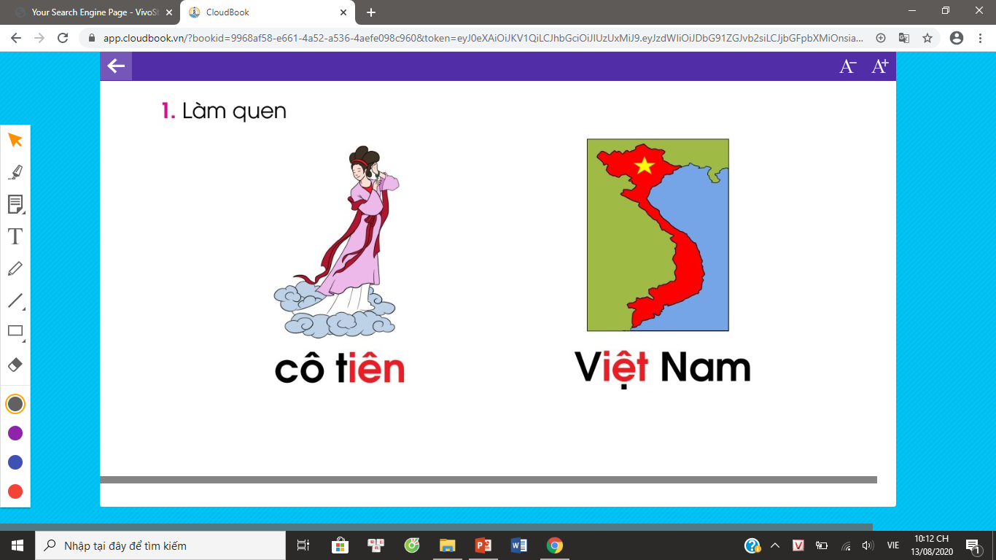
tiên
tiên
t
iên
cô tiên
(tờ - iên - tiên)
iên

Slide 5
Việt
iêt
Việt
Viêt
.
Việt Nam
iêt
(vờ - iêt - viêt - nặng - việt)

Slide 6
Bài 65: iên - iêt
cô tiên
iên
Việt Nam
iêt

Slide 7
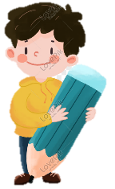
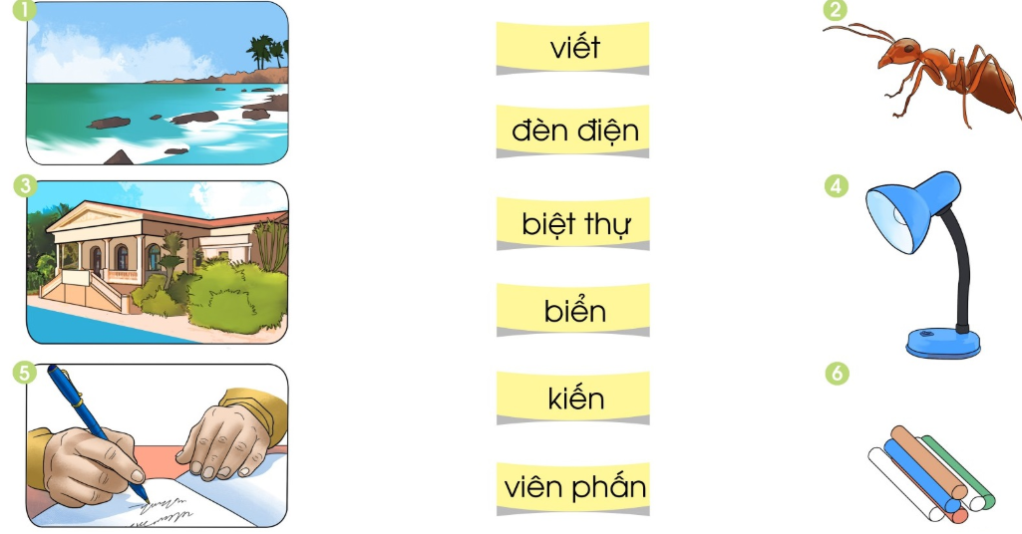
Nối

Slide 8

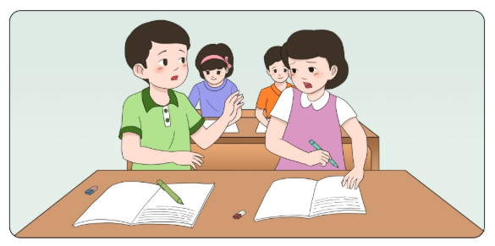
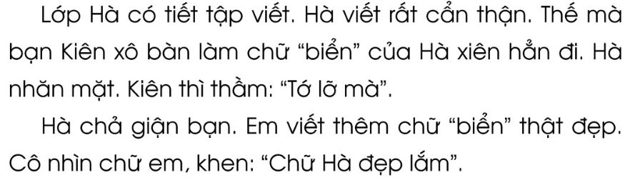
Tập đọc

Slide 9
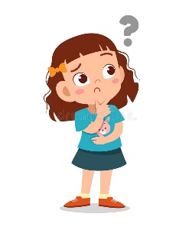
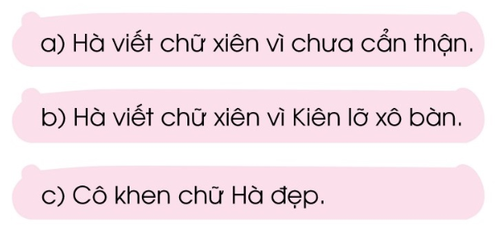
Những ý nào đúng

Slide 10

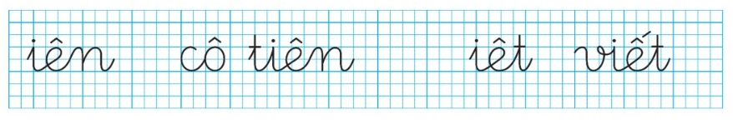
Tập viết

